Slide 1
LOGO
2D横版跑酷游戏方案设计
Android
2019
10-22
小组成员：唐文斌、欧文健

Slide 2
一
项目实施可行性
二
产品定位及目标
目录
三
产品内容总策划
CONTENTS
四
技术解决方案
五
推广方案
五
运营策划书

Slide 3
一
项目实施可行性

Slide 4
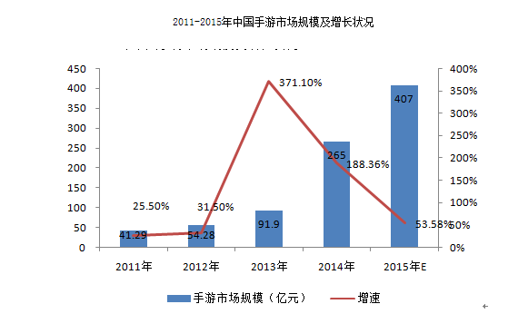
1、行业市场分析
近年来，由于4G网络和智能手机的普及，手机游戏产业的发展成为了显而易见的趋势，并且在各年龄段群体中都体现出用户暴增的现象，这源于移动应用程序的多样性及其强大的功能性，加上使用手机上网的用户数量逐年高速增长的兜底，未来几年内手游行业的规模将继续扩大，形势呈现一片利好。

Slide 5
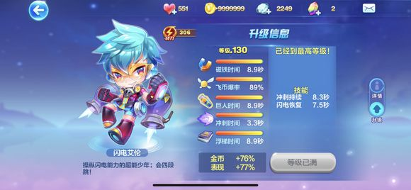
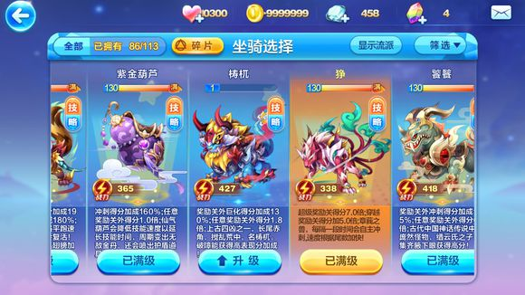
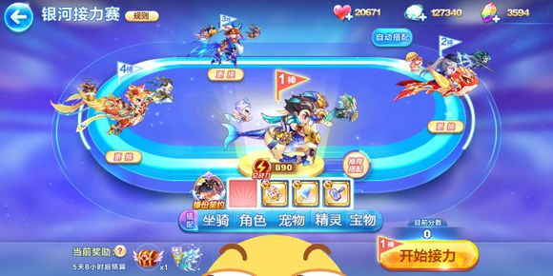
2、竞争对手或同类产品分析
《天天酷跑》
平台效益
游戏内容
运营策略

Slide 6
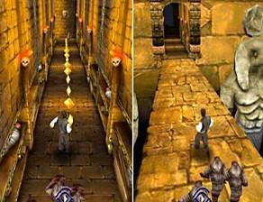

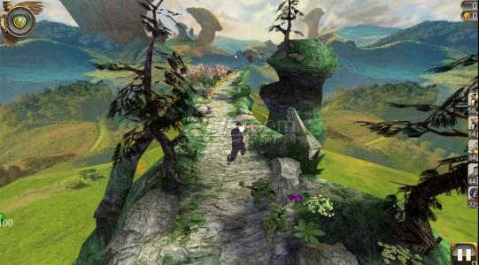
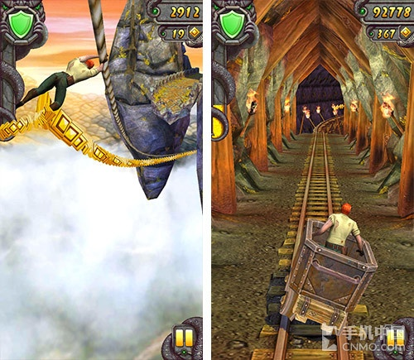
2、竞争对手或同类产品分析
《神庙逃亡》
美术主题
操作简单
转场设计

Slide 7
3、自身条件分析
01
02
03
04
题材
玩法
风格
特性
以猫和老鼠动画为背景
左手操控左右按钮，右手操控上下按钮的跑酷玩法
多种类型结合，小巧精致
开放性的玩家编辑工具

Slide 8
二
产品定位及目标

Slide 9
1.用户群分析
1、休闲类手游的目标用户可以涉及到几乎所有手机互联网用户
2、通过各种方法培养核心玩家并回收意见来改进游戏
3、题材和风格可以吸引到年轻用户，同时也适用于各个年龄段
4、编辑工具的存在可以玩家参与建设游戏内容

Slide 10
三
产品内容总策划

Slide 11
1、游戏主要内容（暂定）
2D横版类游戏，分为三种模式
跑酷模式：玩家操纵Jerry躲避Tom的追捕，直到Jerry被Tom抓住，可拾取并使用道具
生存模式（多人）：玩家们作为老鼠在房间内躲避玩家猫的追捕，躲避一定时间后获胜，双方可以使用道具
竞赛模式（多人）：若干只老鼠和猫分为两个阵营赛跑，以各种方式积累积分，到达终点后根据排名和表现计算总分，高分阵营获胜

Slide 12

2、设计与测试规范
该App使用安卓专用长度单位dp和安卓专用字体单位sp，尺寸稿暂定为5.0英寸即1080 x 1920 PX 来做安卓设计稿尺寸。图标对以下尺寸都支持512x512px、192x192px、144x144px、96x96px、72x72px、48x48px，且分圆角图标和直角图标两种。
该App会对市面上大部分安卓手机进行真机测试，如华为，小米，三星，VIVO，OPPO等品牌的手机。测试直到App在这些品牌部分手机上都能正常运行。

Slide 13
3、开发日程表
设计人物动作形象，背景，游戏界面。完成账号注册登录等功能。
前期
中期
实现游戏的三种模式。
后期
加入装备和装备强化增幅等系统以达到盈利的目的。

Slide 14
四
技术解决方案

Slide 15
技术解决方案
开发环境：Android Studio
开发语言：Java
人物设计：Photoshop
音乐音效设计：FL Studio

Slide 16
五
推广方案

Slide 17
1、初期推广
原则：
低成本高质量宣发，优先保证游戏开发进度
媒体
广告
方法：
活动
多方面多层次地进行推广，与合作方争取互利共赢，同时建立起首批玩家群体基础
测试
进阶推广：
考虑以内购的形式盈利和登录各大平台进行深度推广

Slide 18
六
运营规划书

Slide 19
运营规划书
1、预期盈利模式
主要依靠游戏内购，玩家可以通过充值提前得到强化
2、推广前
修复和改进代码，进行多项内部测试，完善基础玩法
3、推广期
开始投入推广，具体见推广方案一节
4、盈利期
提供更多服务，让游戏正式投入市场运作，保证更新和维护，同时借鉴业内优秀作品，改良并寻求突破

Slide 20
PPT模板下载：www.1ppt.com/moban/ 行业PPT模板：www.1ppt.com/hangye/
节日PPT模板：www.1ppt.com/jieri/ PPT素材下载：www.1ppt.com/sucai/
PPT背景图片：www.1ppt.com/beijing/ PPT图表下载：www.1ppt.com/tubiao/
优秀PPT下载：www.1ppt.com/xiazai/ PPT教程： www.1ppt.com/powerpoint/
Word教程： www.1ppt.com/word/ Excel教程：www.1ppt.com/excel/
资料下载：www.1ppt.com/ziliao/ PPT课件下载：www.1ppt.com/kejian/
范文下载：www.1ppt.com/fanwen/ 试卷下载：www.1ppt.com/shiti/
教案下载：www.1ppt.com/jiaoan/ PPT论坛：www.1ppt.cn
THANK YOU！

